Slide 1
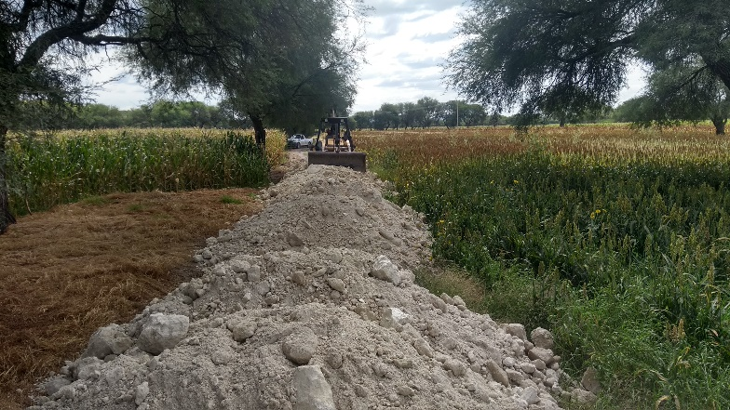
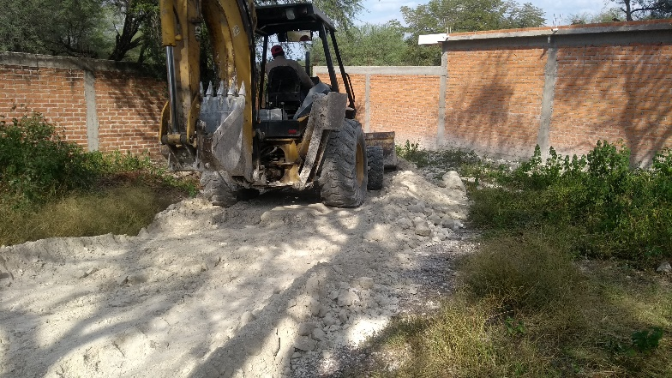
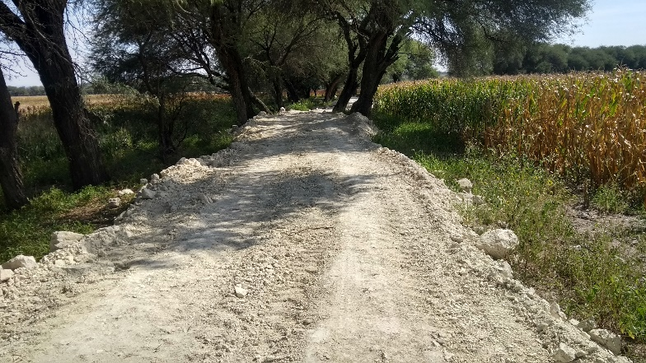
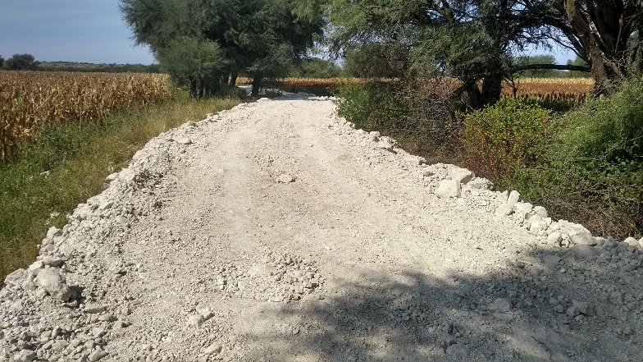
REPORTE MES DE OCTUBRE
MAQUINARIA
REVESTIMIENTO CON TEPETATE EN LA COMUNIDAD EL PANAL
FECHA INICIO
CONCEPTO
UNIDAD
CANTIDAD
FECHA TERMINO
16/10/2019
CAMINO SACA COSECHAS
M2
4,020
16/10/2019

